Slide 1
MY SHOOT I
MIRS2002 半戸葵人

Slide 2
M Y S H O O T I
いとう しんたろう
つぼい としひろ
おおたけ あおい
おざわ かずなり
はんど あおい
すずき しょうき
やぎ たかひろ
まつだ りょうへい
プロジェクト名は班員の名前の最初のアルファベットを並べ替えました

Slide 3
このロボットのコンセプト
一人でのシュート練習を手助け

Slide 4
バスケットボール回収ロボット

Slide 5
実現目標
ボールと人間の判定
ボールの回収、運搬、返却
投げられたボールにあたっても無事な機体
床を汚さない足回り

Slide 6
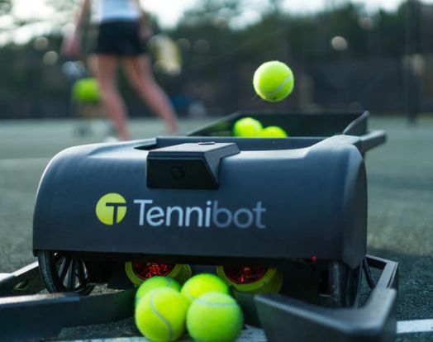
機械概要
(似た例)
下図は2018年に登場したTennibotと呼ばれる、テニスコートを駆け回りテニスボールを回収するロボット
前方に設置したカメラでバスケットボールを認識する。(raspberry piのopen cvと呼ばれる画像認識ソフトを使う)
ボールに向かい走前方についている回収機構でロボット上部に保持
シューターorカゴに返す
Open CV を使いあらかじめ人物を学習させておいて人に向かって走行しボールを返却する
あらかじめ返却する場所を指定しておく。(例、カラーコーンをシューターのそばに置いておく等)
(クラウドストレージサービスと連携できるRcloneを使い raspberry piがボールを拾った数(シュートした数)をtxtファイルで保存)

Slide 7
動作プログラム
前提として人物とボール両方を認識できるものとする。

Slide 8
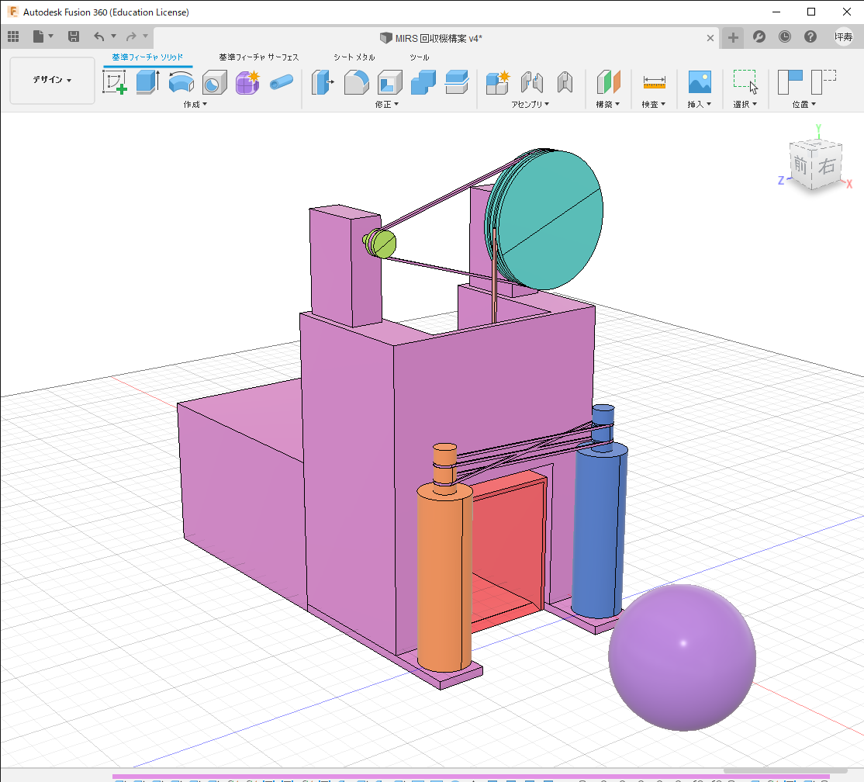
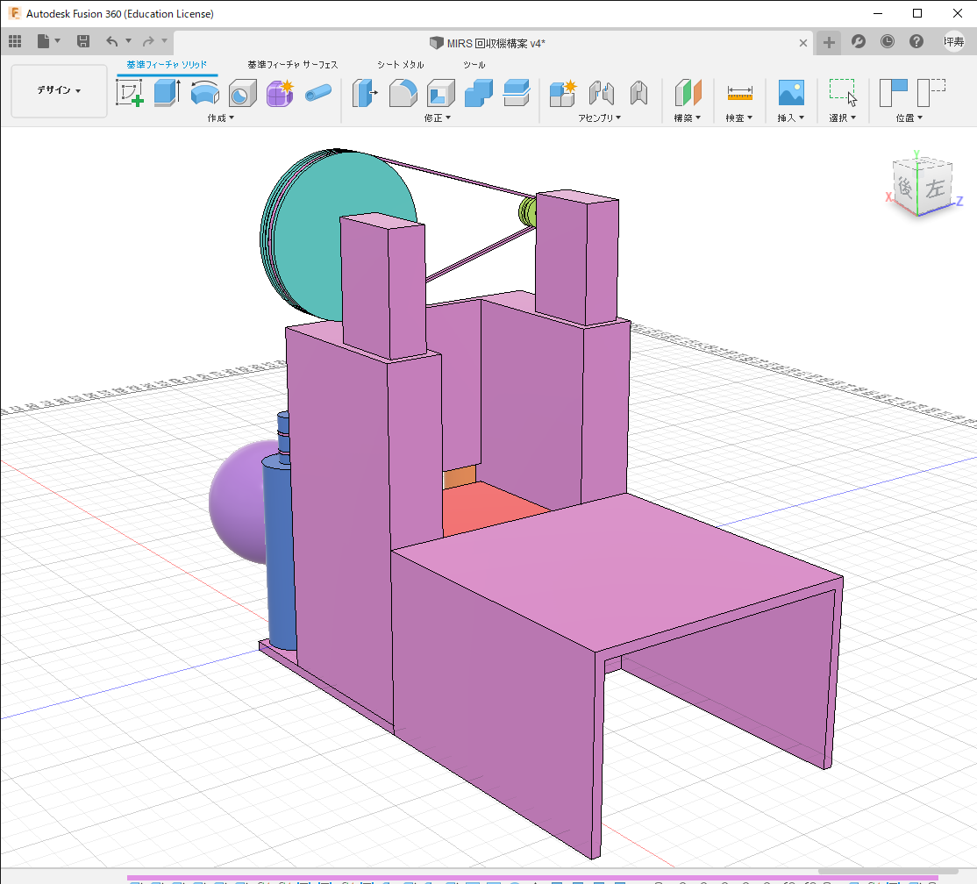
前面イメージと背面イメージ

